Slide 1
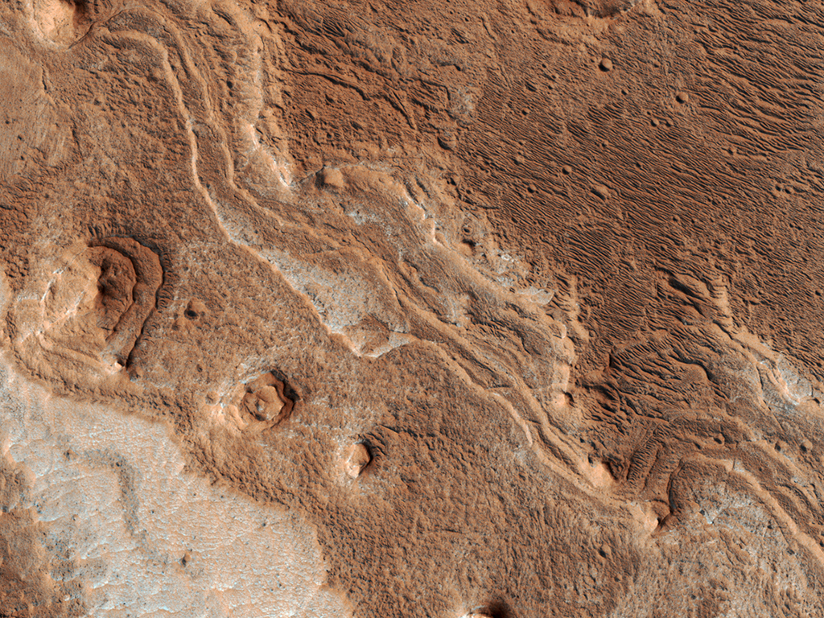


Estratos erosionados en Shalbatana Valles
En esta imagen de Shalbatana Valles se aprecia un canal prominente que corta a través de Xanthe Terra. Se observan estratos de origen probablemente sedimentario que han sufrido erosión extensiva. Esta erosión ha producido varias mesas de pequeño tamaño y ha dejado expuesto material en tonos claros cuya composición puede diferir de la del material circundante. (NASA/JPL/University of Arizona)
uahirise.org/es/ESP_012729_1830

